Slide 1
별그림자 이야기 (StarPainter)
완성 : 흰색
완?성 : 노란색
미완성 : 회색
#2
2018180040 조승완

Slide 2
주차별 계획과 진행 현황 비교 (10월)
1주차 (10월-1) : 리소스 제작 (30?%) <- 진행 상황 맞춰서 추가하기로 했음
로고, 별의 기억, 별, 목표 지점 : 70?% 완료
은비, 날개 : 100?% 완료 (임시 그림) - 애니메이션 적용함
방해물 (행성, 혜성, 위성, 블랙홀) : 0% 완료 <- 5주차 구현예정 내용
[사건의 지평선] 단원(과 레이저) : 0% 완료 <- 6주차 구현예정 내용
땅, 기술 아이콘(잠김, 열림, 대기시간) : 100?% 완료
[별그림자 회랑] 강화 메뉴용 그림들 등) : 10% 완료
BGM, 효과음 : 100?% 완료 (필요시 추가 예정) - 게임화면/상점화면 BGM 각각 1개 및 날기시 효과음
2주차 (10월-2) : 메뉴 정보 및 버튼들 (20%)
난이도 설정, 게임 정보 메뉴 : ?% 완료
게임 시작 / 종료 버튼 : ?% 완료

Slide 3
주차별 계획과 진행 현황 비교 (10월)
3주차 (10월-3) : 은비 동작 및 애니메이션 (50%)
별그림자 ‘은비’ 애니메이션 (공중에 있을 때 날개 펄럭임, z키 누르면 손에 붓 잡은 것처럼 표시, [날갯짓] 동작시 바닥에 뜬 표현, [도약]시 뒤편에 잔상 효과) 및 키보드 입력을 통한 각각의 동작 수행 (z : 별 그리기 / 화살표키 같은 방향 다시 누르면 : 도약 / q 이후 화면 클릭 : 순간이동 / 기본 땅에 닿으면 기력 회복 및 동작 사용시 기력 소모
- 수정 및 추가 사항 : [별 그리기]는 대기 시간이 없는 동작으로 변경. w키를 눌러 사용하는 추가 동작 [반짝임] 추가 (반짝임은 짧은 시간 무적 판정 : 구현 예정), q키 누르면 마우스 커서 ‘순간이동’ 상태 이미지 표시 및 클릭시 원래대로 되돌아오기
4주차 (10월-4) : 스테이지 기본 진행 및 클리어 확인 (80%)
목표 지점과 별 (Z키 누른 이후의 붓 ‘칠하는 부분’이 목표 지점에 닿으면 [별 그리기] 동작을 수행하고 그리기 시간이 지나면 목표 지점을 별로 변경하여 목표 지점을 전부 별로 만들었다면 다음 스테이지로 이동
- 수정 및 추가 사항 : F1키를 눌러 일시정지 및 다시 눌러 게임 재개. 별을 그릴 때는 일정 시간 이상을 목표 지점 위치에 그려야 별 그리기 작업이 완료
- 현재 별 하나만 그려도 [별그림자 회랑]으로 넘어가는 오류가 있음 (수정 예정)

Slide 4
게임 프레임워크
StarPainter.py [Main 프레임워크] : 게임 시작시 실행 -> 인트로 메뉴 [메인 메뉴]로 이동
- frame_intro.py [인트로 메뉴] : // 제작 예정
[로딩 메뉴]가 아닌 이유는 실질적 의미의 loading이 ‘아닌’ 동작을 수행하기 때문입니다.
- frame_main.py [메인 메뉴] : 게임 화면으로 이동 / [정보 메뉴] 열기 / 종료 실행)
-- frame_info.py : [정보 메뉴] 게임 정보 표시 / 메인 화면 재개
- frame_game.py [게임 메뉴] : 스테이지 진행 / [일시정지] 열기 / [별그림자 회랑]으로 이동
-- frame_pause.py : [일시정지] : 게임 일시정지 / [게임 메뉴] 재개
- frame_upgrade.py [별그림자 회랑] : 기술 강화 진행 / [게임 메뉴]로 이동

Slide 5
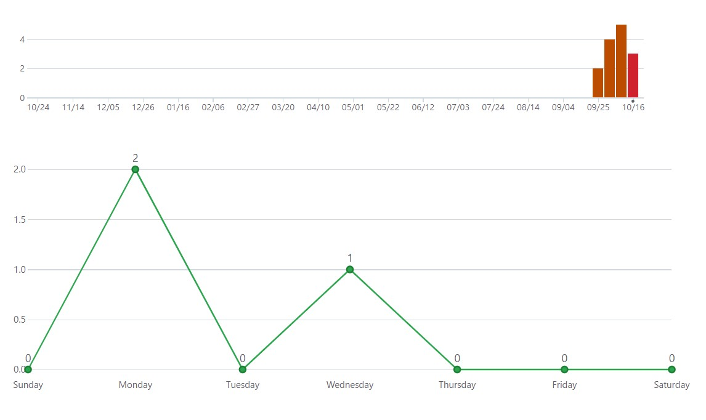
GitHub Commit 통계
(발표일 당일까지)

